Slide 1

그린 시그널 (Green Signal)
: 역사와 데이터로 읽는 지구의 변화
탄소중립(고등)
3~4차시 <AI 수학으로 해부하는 탄소중립>

Slide 2

목차
1. 전환의 그늘 읽기
2. 그린워싱 해부하기
3. 데이터로 정책 제안하기
4. 정리하기

Slide 3
1
전환의 그늘 읽기
내연기관 퇴출의 시계가 빨라진다 — 전기차로 바꾸면 모두 이득일까?
EU · 2035년
노르웨이 · 2025년
한국 · 2035 전후
신차 CO₂ 100% 감축(사실상 내연기관 퇴출) 목표
→ 2025.12 집행위 ‘90% 감축’ 완화안 제안, 2026.10 의회 위원회 의결 · 최종 표결 남음
신차 100% 무공해차 목표 (세계 최전선)
무공해차 전환 로드맵 · 보조금·충전망 확대
2026년: 내연차를 폐차·판매하고 전기차를 사면 ‘전환지원금’ 추가
생각 열기 방향은 분명하지만 속도는 흔들린다 — EU도 목표 완화를 논의 중이다. 왜 속도를 늦추자는 목소리가 나올까? 빠른 퇴출이 모든 사람에게 같은 속도로 다가올까? 누군가에겐 기회가, 누군가에겐 부담이 먼저 도착하지 않을까?
그린 시그널 · 3~4차시 「AI 수학으로 해부하는 탄소중립」

Slide 4
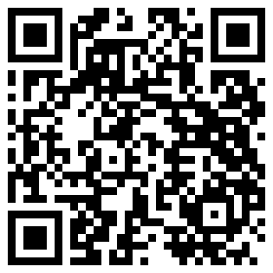
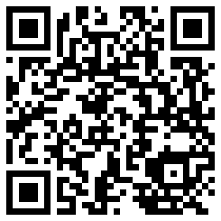
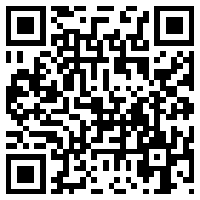
1
전환의 그늘 읽기
📝 활동지 1번
QR을 스캔해 영상을 보고, 떠오른 질문 한 가지를 활동지에 적어봅시다.
기후에너지환경부
SBS
KBS
2026 전기차 정책, 무엇이 달라질까?
'전기차 올인' 유럽, 디젤 부활?
검증도 없이 보조금부터?
그린 시그널 · 3~4차시 「AI 수학으로 해부하는 탄소중립」

Slide 5
1
전환의 그늘 읽기
📝 활동지 2번
전환의 그림자 — 누가 비용을 치르는가?
에너지 빈곤
이동권 불평등
일자리 전환
냉난방·전기 등 필수 에너지 비용을 감당하기 어려운 상태. 전환 비용이 요금에 전가되면 저소득층이 먼저 타격.
전기차·충전 인프라 접근성이 소득·지역에 따라 다름. 내연차 규제는 대안이 적은 계층에 더 큰 제약.
부품·정비 등 내연기관 기반 일자리 감소. 재교육·전직 지원 없이는 지역경제 충격으로 확산.
정의로운 전환(Just Transition) 탄소중립으로 가는 과정에서 누구도 뒤처지지 않도록 혜택과 부담을 공정하게 나누는 원칙. 오늘은 이 ‘공정함’을 데이터로 검증한다.
그린 시그널 · 3~4차시 「AI 수학으로 해부하는 탄소중립」

Slide 6
1
전환의 그늘 읽기
📝 활동지 3번
오늘 다루는 데이터 — 소득 대비 연료비 비중 (공개 통계 기반)
7.9%
1.4%
약 5.6배
1분위(최저소득)
소득 대비 연료비
10분위(최고소득)
소득 대비 연료비
저소득–고소득
부담 격차
• 저소득층은 ‘버는 돈 대비’ 에너지 부담이 훨씬 크다. 탄소중립이 요금 인상을 동반하면 이 격차는 더 벌어진다.
• (참고, 5분위 기준) 소비 1순위도 정반대: 하위 20%는 식료품(21.1%)·주거·광열(19.4%), 상위 20%는 교통(16.0%). (통계청 2023.4Q) — 연료비 자료는 10분위 기준이므로 같은 ‘1분위’라도 집단이 다르다.
• 1·10분위 값은 공개 통계, 2~9분위는 추세에 맞춘 교육용 재구성. 이 ‘방향성’을 산점도 → 회귀직선 → 상관계수로 요약해 보자.
그린 시그널 · 3~4차시 「AI 수학으로 해부하는 탄소중립」

Slide 7
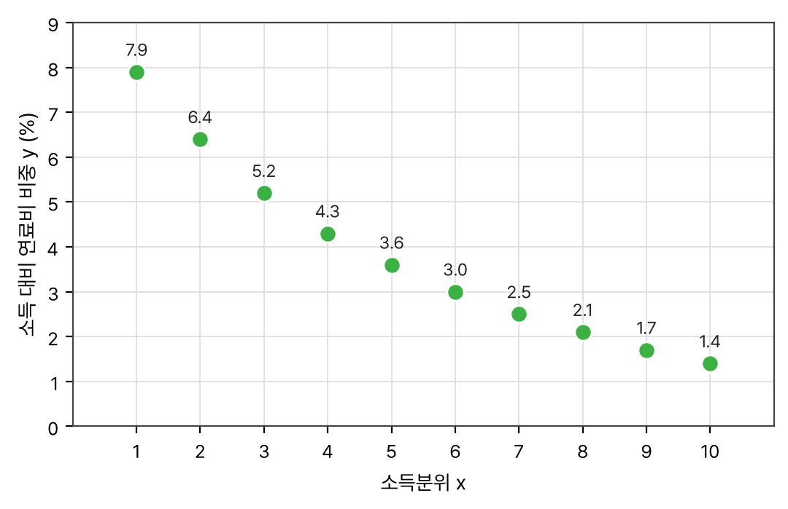
1
전환의 그늘 읽기
📝 활동지 3번
산점도: 소득분위 → 연료비 비중
무엇이 보이는가?
소득분위가 높아질수록 연료비 비중이 뚜렷이 감소한다.
점들이 오른쪽 아래로 늘어선 ‘방향’을 직선 하나로 요약하면?
그린 시그널 · 3~4차시 「AI 수학으로 해부하는 탄소중립」

Slide 8
1
전환의 그늘 읽기
📝 활동지 4번
최소제곱법: 직선 ŷ = ax + b 손으로 구하기
1
평균을 구한다
x̄ = (1+2+…+10)/10 = 5.5, ȳ = 38.1/10 = 3.81
2
기울기 a = 공분산 ÷ x의 분산
a = Σ(xᵢ−x̄)(yᵢ−ȳ) / Σ(xᵢ−x̄)² = −56.45 / 82.5 ≈ −0.684
3
절편 b = ȳ − a·x̄
b = 3.81 − (−0.684)(5.5) = 3.81 + 3.762 = 7.572 → ŷ = −0.684x + 7.572
4
상관계수 r 과 결정계수 r²
r = Σ(xᵢ−x̄)(yᵢ−ȳ) / √(Σ(xᵢ−x̄)²·Σ(yᵢ−ȳ)²) ≈ −0.968, r² ≈ 0.937
그린 시그널 · 3~4차시 「AI 수학으로 해부하는 탄소중립」

Slide 9
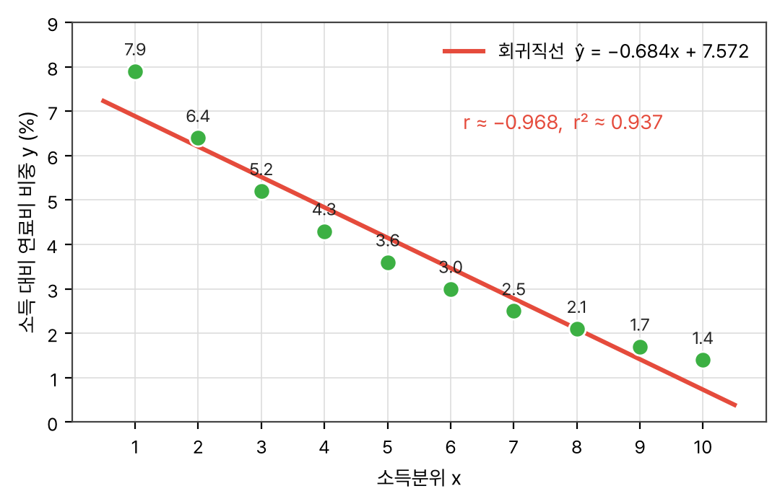
1
전환의 그늘 읽기
📝 활동지 5번
회귀직선 · 예측 · 결정계수 r²
예측하기
x = 3 대입 → ŷ ≈ 5.5%
(실제 5.2%와 근사)
※ 분위는 정수 범주 — x = 3.5나 범위 밖(x = 12) 외삽은 조심
r² = 0.937 의 뜻
연료비 비중 변동의 약 94%를 ‘소득분위’만으로 설명한다.
단, 상관 ≠ 인과. 주택 노후도·난방 방식 등 다른 변수도 작용.
그린 시그널 · 3~4차시 「AI 수학으로 해부하는 탄소중립」

Slide 10
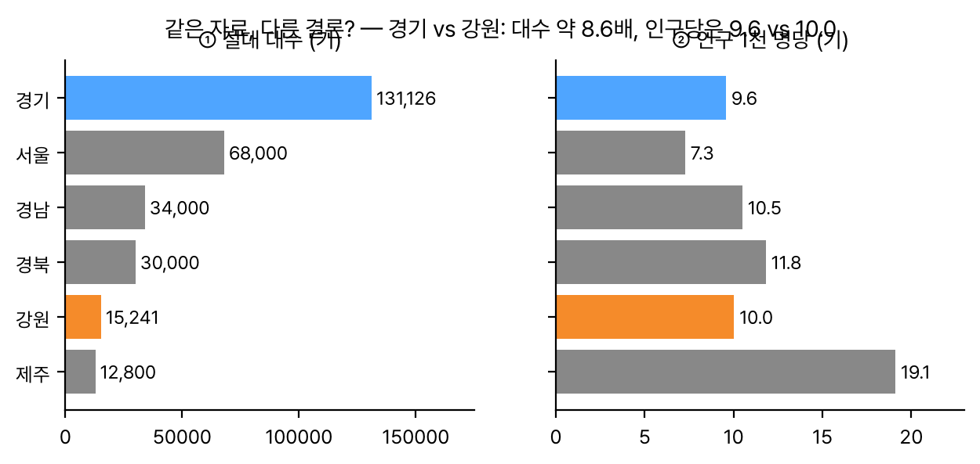
1
전환의 그늘 읽기
📝 활동지 6번
비판적 사고 — 절대 수치 vs 비율, 무엇을 비교해야 공정한가?
① 대수로 보면
경기 131,126기 vs 강원 15,241기 → 약 8.6배
② 인구 1천 명당으로 보면
경기 약 9.6기 vs 강원 약 10.0기 → 거의 같다 (제주 약 19기로 최다)
→ ‘농어촌은 충전기가 적다’는 이 자료로 뒷받침되지 않는다.
분모(인구·전기차 등록대수·면적)에 따라 결론이 바뀐다. 진짜 형평성 질문은 ‘충전기가 어디에(공동주택·읍면) 있고 누가 쓸 수 있는가’다.
그린 시그널 · 3~4차시 「AI 수학으로 해부하는 탄소중립」

Slide 11
1
전환의 그늘 읽기
1부 한 장 요약
전환은 공평하지 않다
데이터가 격차를 드러낸다
수학은 도구다
내연기관 퇴출은 에너지 빈곤·이동권 불평등을 동반한다.
소득분위 ↔ 연료비 비중 r ≈ −0.97 (r² ≈ 0.94)
산점도·회귀·상관으로 ‘공정함’을 정량적으로 따진다.
정의로운 전환 혜택과 부담을 함께 설계해야 진짜 탄소중립에 가까워진다. 다음 2부에서는 기업의 ‘약속’을 수학으로 검증한다.
그린 시그널 · 3~4차시 「AI 수학으로 해부하는 탄소중립」

Slide 12
2
그린워싱 해부하기
두 선언문 중 어느 쪽이 더 믿을 만한가요? 왜 그렇게 생각했나요?
A사 ‘그린모빌리티’
우리는 친환경 미래를 약속합니다. 지속가능한 그린 경영으로 깨끗한 지구를 만들고, 탄소중립을 향해 끊임없이 노력하겠습니다. 친환경은 우리의 변함없는 비전입니다.
B사 ‘정직에너지’
2024년 온실가스 총배출량을 2020년 대비 32% 감축했습니다. 재생에너지 전력 비율 45%를 달성했고, Scope 3까지 포함해 제3자 검증을 받았습니다. 2040년 목표연도까지의 감축 경로를 데이터로 공개합니다.
‘느낌’은 속을 수 있다. 말을 숫자로 바꾸면(벡터화) ‘얼마나 구체적인지’를 계산할 수 있다.
그린 시그널 · 3~4차시 「AI 수학으로 해부하는 탄소중립」

Slide 13
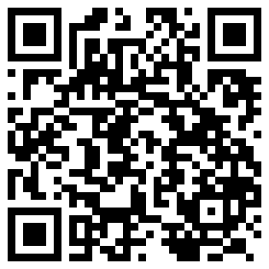
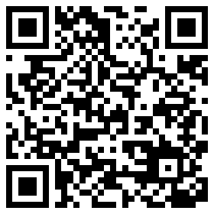
2
그린워싱 해부하기
그린워싱(Greenwashing)이란?
Green + Whitewashing(눈가림)
실제로는 친환경적이지 않으면서 친환경인 것처럼 ‘포장’하는 행위. 소비자·투자자의 판단을 흐리고, 진짜 노력하는 기업을 가린다.
YTN 사이언스 · 그린워싱이란?
왜 이걸 ‘수학’으로 다루는가?
말을 숫자로 바꾸면(벡터화) 구체성을 계산할 수 있고, 실제 배출 데이터와 비교(교차검증)하면 ‘말과 행동이 일치하는지’를 객관적으로 판단할 수 있다.
수학 개념 · 벡터의 내적과 사잇각
그린 시그널 · 3~4차시 「AI 수학으로 해부하는 탄소중립」

Slide 14
2
그린워싱 해부하기
📝 활동지 7번
‘7가지 죄악’ 중 데이터로 잡는 4가지 (TerraChoice, 2010)
ⓐ 증거 없는 주장
ⓑ 모호한 표현
ⓒ 숨겨진 상충
ⓓ 거짓 주장
NO PROOF
검증 자료·제3자 인증 없이 ‘친환경’이라 주장
VAGUENESS
‘지속가능·친환경’ 등 정의 불분명한 단어로 인상만 형성
HIDDEN TRADE-OFF
유리한 한 면만 부각, 더 큰 배출원(Scope 3 등)은 은폐
FIBBING
사실과 다른 수치·표시를 내세움
판별 팁 ‘무엇을 / 얼마나 / 언제까지 / 누가 검증했는가’에 답할 수 없으면 ⓐ·ⓑ, Scope 3 누락이 보이면 ⓒ, 내세운 수치가 사실과 다르면 ⓓ. 실제 사례는 여러 죄악이 겹치기도 한다.
그린 시그널 · 3~4차시 「AI 수학으로 해부하는 탄소중립」

Slide 15
2
그린워싱 해부하기
📝 활동지 7번
사례 ① 오스트리아항공 — “100% SAF 탄소중립 비행”
기업의 ‘선언(광고)’
실제 ‘데이터’
100%
5%
vs
“빈–베네치아 노선, 100% 지속가능항공유(SAF) 사용 탄소중립 비행”
실제 SAF 혼합 비율은 약 5% → 2023년 오스트리아 법원, 소비자단체(VKI) 민사소송에서 광고 위법 판결
‘100%’라는 수치가 있었지만 사실과 달랐다 → ⓓ 거짓 주장 (+ⓒ 나머지 약 95% 화석연료 사용 은폐)
그린 시그널 · 3~4차시 「AI 수학으로 해부하는 탄소중립」

Slide 16
2
그린워싱 해부하기
📝 활동지 7번
사례 ②③④ 모호한 표현 · 거짓 주장 · 숨겨진 상충
SPA 패션 ‘에코’
디젤게이트 ‘클린 디젤’
석탄업계 ‘클린 콜’
공정위 경고(2025.5)
자라·이랜드(미쏘·스파오)·무신사 스탠다드·탑텐의 ‘친환경’ 표시가 객관적 근거 부족 → 표시광고법 위반 → ⓑ(+ⓐ)
검사 때만 정화장치 작동
실제 도로주행 NOx 최대 40배 배출 → ‘친환경 표시’ 자체가 거짓 → ⓓ
수명주기 배출(IPCC, 2014)
석탄 820 vs 천연가스 490 gCO₂eq/kWh
가장 큰 배출원을 ‘깨끗한’으로 포장 → ⓑ+ⓒ
무엇을·얼마나·언제까지·누가 검증했는가에 답할 수 없다면 → 의심하라.
그린 시그널 · 3~4차시 「AI 수학으로 해부하는 탄소중립」

Slide 17
2
그린워싱 해부하기
📝 활동지 8번
텍스트를 수학으로: 토큰화 → 빈도(TF) → 벡터
1
토큰화 (Tokenize)
선언문을 단어 단위로 쪼갠다.
2
TF — 단어 빈도
정해 둔 핵심 단어가 각각 몇 번 나오는지 센다 → 빈도 벡터.
3
IDF — 희소성 가중
흔한 단어는 가중치↓, 특정 문서에만 나오는 단어는↑. TF×IDF로 ‘특징어’ 강조.
4
수업용 2차원 축소
x = 정해 둔 구체어 8개의 빈도 합, y = 모호어 8개의 빈도 합 → 손으로 계산 가능하게.
그린 시그널 · 3~4차시 「AI 수학으로 해부하는 탄소중립」

Slide 18
2
그린워싱 해부하기
📝 활동지 8번
단어 빈도 세기: 두 선언문 비교
A사 모호 단어 | 빈도
친환경 | 2
지속가능 | 1
그린 | 1
깨끗 | 1
미래 | 1
노력 | 1
약속 | 1
비전 | 1
B사 구체 단어 | 빈도
감축 | 2
배출량 | 1
재생에너지 | 1
Scope 3 | 1
검증 | 1
제3자 | 1
목표연도 | 1
데이터 | 1
A사: 구체어 x = 0, 모호어 y = 9
B사: 구체어 x = 9, 모호어 y = 0
※ 정해 둔 8개 단어만 셉니다(숫자·%·연도는 세지 않음). 같은 단어가 반복되면 모두 셉니다(‘친환경’ 2회, ‘감축’ 2회).
그린 시그널 · 3~4차시 「AI 수학으로 해부하는 탄소중립」

Slide 19
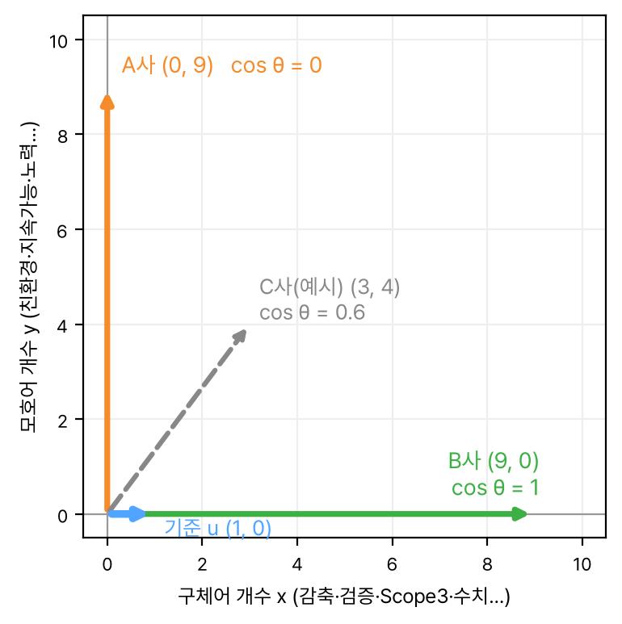
2
그린워싱 해부하기
📝 활동지 9번
구체성 축으로 옮기기 — 2차원 벡터
x축 — 구체성
감축·배출량·재생에너지·Scope 3·검증·제3자·목표연도·데이터 — 8개 구체어의 빈도
y축 — 모호성
친환경·지속가능·그린·깨끗·미래·노력·약속·비전 — 8개 모호어의 빈도
기준 벡터 u = (1, 0)
‘완전히 구체적인 이상적 선언’의 방향. 선언문 벡터 v = (x, y)가 이 방향에 가까울수록 진정성이 높다고 본다. (C사 (3, 4)는 그 중간)
그린 시그널 · 3~4차시 「AI 수학으로 해부하는 탄소중립」

Slide 20
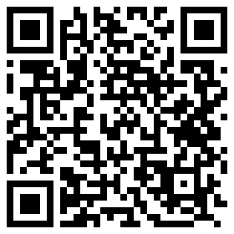
2
그린워싱 해부하기
📝 활동지 9번
코사인 유사도: 크기가 아닌 ‘방향’
cos θ = (u · v) / (‖u‖ × ‖v‖)
분자 u·v = u₁v₁ + u₂v₂
(내적: 대응 성분끼리 곱해 더함)
분모 ‖v‖ = √(v₁² + v₂²) (벡터의 길이)
범위: 일반적으로 −1 ~ 1
빈도 벡터처럼 성분 ≥ 0이면 0 ~ 1
왜 ‘코사인’인가?
선언문이 길든 짧든(=벡터 크기) 상관없이 ‘구체적인 방향을 향하는가’만 본다. 홍보문이 길다고 더 진실한 것은 아니므로 크기를 정규화하고 방향만 비교한다. cos가 1이면 같은 방향, 0이면 직교.
성균관대 Math4AI · 코사인 유사도 도구
그린 시그널 · 3~4차시 「AI 수학으로 해부하는 탄소중립」

Slide 21
2
그린워싱 해부하기
📝 활동지 9번
코사인 유사도 계산: 단계별
A사 v = (0, 9)
u = (1, 0)
① u·v = 1×0 + 0×9 = 0
② ‖v‖ = √(0²+9²) = 9
③ cos θ = 0 / (1×9) = 0.00
→ 그린워싱 의심 (직교)
C사(예시) v = (3, 4)
u = (1, 0)
① u·v = 1×3 + 0×4 = 3
② ‖v‖ = √(3²+4²) = 5
③ cos θ = 3 / (1×5) = 0.60
→ 확인 필요 (중간)
B사 v = (9, 0)
u = (1, 0)
① u·v = 1×9 + 0×0 = 9
② ‖v‖ = √(9²+0²) = 9
③ cos θ = 9 / (1×9) = 1.00
→ 진정성 있음 (같은 방향)
⚠ 코사인은 ‘말의 구체성’만 측정한다. 실제 진정성은 ‘배출 데이터’와 교차검증해서 확정한다. 수업용 판정 기준(임의): ≥0.66 진정성 / 0.33~0.66 확인 필요 / <0.33 의심
그린 시그널 · 3~4차시 「AI 수학으로 해부하는 탄소중립」

Slide 22
2
그린워싱 해부하기
📝 활동지 10번
Scope 1·2·3 — ‘말하지 않는 것’이 핵심
Scope 1
Scope 2
Scope 3
직접 배출
공장 연소, 사옥 보일러, 사업장 보유 차량
간접(전력)
구매한 전기·열·스팀의 생산 과정 배출
기타 간접(가치사슬)
공급망·제품 사용·폐기
통상 총배출의 70% 이상
그린워싱의 단골 수법 가장 큰 Scope 3을 빼고 Scope 1·2만 공개하며 ‘탄소중립’을 외친다. ‘진짜’인지 보려면 Scope 3까지 봐야 한다. (WRI & WBCSD, 2004)
그린 시그널 · 3~4차시 「AI 수학으로 해부하는 탄소중립」

Slide 23
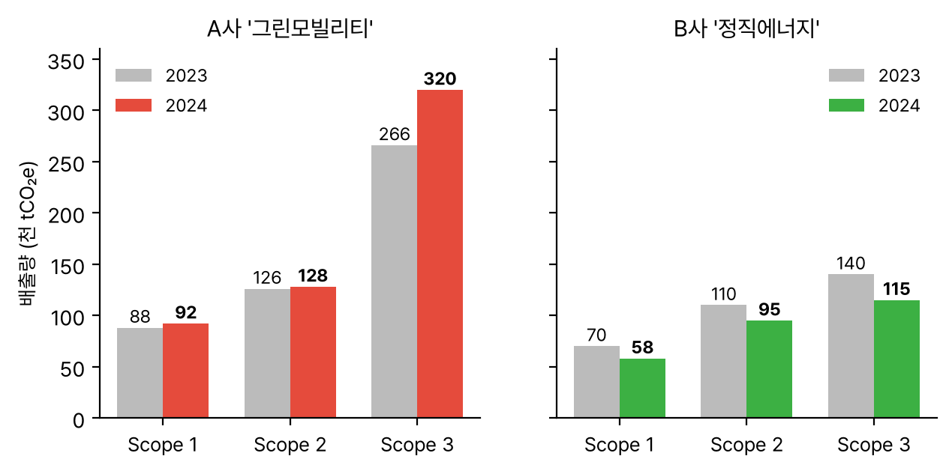
2
그린워싱 해부하기
📝 활동지 10번
교차검증: 말과 데이터가 같은 방향인가?
A사
cos 0.00 + Scope 3를 공개는 했지만 급증(266→320) → 총배출 480→540 증가
ⓐ 증거 없는 주장 + ⓑ 모호한 표현에 실제 배출 증가까지 → 말과 데이터 모두 빨간불
B사
cos 1.00 + 모든 Scope 감소 → 총배출 320→268
구체적 선언 + 검증 가능한 데이터
그린 시그널 · 3~4차시 「AI 수학으로 해부하는 탄소중립」

Slide 24
2
그린워싱 해부하기
📝 활동지 11번
한눈에 보는 진단 매트릭스
판단 기준 | A사 ‘그린모빌리티’ | B사 ‘정직에너지’
선언문 어휘 | 모호어 9 / 구체어 0 | 구체어 9 / 모호어 0
코사인 유사도 | 0.00 (직교) | 1.00 (일치)
Scope 3 추이 | 266 → 320 증가 | 140 → 115 감소
제3자 검증 | 언급 없음 | 있음(데이터 공개)
종합 판정 | 그린워싱 의심 | 진정성 있음
‘말(코사인)’과 ‘데이터(Scope)’가 같은 방향일 때만 신뢰한다 — 이것이 데이터로 진실을 읽는 핵심 원리.
그린 시그널 · 3~4차시 「AI 수학으로 해부하는 탄소중립」

Slide 25
3
데이터로 정책 제안하기
📝 활동지 11·12번
모둠 미션: 판정문을 쓰고, 정의로운 전환 정책을 설계하라
1. 그린워싱 판정문 — ‘말(코사인)’과 ‘데이터(Scope)’ 두 근거를 모두 인용
2. 가장 ‘불공정하다’고 느낀 지표 1개를 고르고 수치 근거를 든다 (예: 연료비 1분위 7.9% vs 10분위 1.4%)
3. 회귀식·기울기를 인용해 격차의 크기를 한 문장으로 설명
4. 격차를 줄일 정책 2개 → ‘누구에게’ 도움이 되고 부작용은 없는지 토론 → 슬로건으로 발표
평가 관점
데이터 근거 — 수치·회귀식을 정확히 인용했는가
수학적 해석 — 기울기·상관계수·코사인을 올바로 해석했는가
형평성 — 취약계층 관점을 반영했는가
실행 가능성 — 현실적 제약을 고려했는가
그린 시그널 · 3~4차시 「AI 수학으로 해부하는 탄소중립」

Slide 26
3
데이터로 정책 제안하기
📝 활동지 12번
정책 아이디어 예시 — 데이터가 가리키는 방향
Scope 3 의무 공개
인프라 형평성
표시·광고 규제
가치사슬 배출까지 포함한 배출량 공개 + 제3자 검증 의무화 → ‘숨겨진 상충’ 차단
저소득·농어촌 충전 인프라 우선 설치, 에너지바우처 확대 → 이동권·에너지 빈곤 완화
‘친환경’ 표시에 객관적 근거(무엇을·얼마나·언제까지·누가 검증) 표기 의무
진로 연계 데이터 분석가 · ESG/지속가능경영 · AI·NLP 엔지니어 · 환경정책·법률 — 회귀·벡터·유사도는 시민이 진실을 판별하는 무기가 된다.
그린 시그널 · 3~4차시 「AI 수학으로 해부하는 탄소중립」

Slide 27
4
스스로 점검하기
📝 활동지 13번
Q1
상관계수가 +1에 가까우면 두 변수는 같은 방향으로 강하게 움직인다.
O / X
Q2
코사인 유사도는 두 벡터의 ‘크기(길이)’를 비교하는 값이다.
O / X
Q3
기업이 Scope 1·2만 공개하면 ‘숨겨진 상충’ 그린워싱일 수 있다.
O / X
Q4
‘지속가능·친환경’ 같은 단어가 많을수록 신뢰할 수 있는 선언이다.
O / X
Q5
선언의 코사인이 높아도 실제 배출이 늘면 교차검증에서 의심해야 한다.
O / X
Q6
r²이 0.94이면 y 변동의 약 94%를 x로 설명할 수 있다는 뜻이다.
O / X
그린 시그널 · 3~4차시 「AI 수학으로 해부하는 탄소중립」

Slide 28
4
스스로 점검하기 — 정답
📝 활동지 13번
Q1
상관계수가 +1에 가까우면 두 변수는 같은 방향으로 강하게 움직인다.
O
Q2
코사인 유사도는 두 벡터의 ‘크기(길이)’를 비교하는 값이다.
→ 크기가 아니라 ‘방향’이 얼마나 비슷한지를 비교한다(길이는 나눠서 정규화).
X
Q3
기업이 Scope 1·2만 공개하면 ‘숨겨진 상충’ 그린워싱일 수 있다.
O
Q4
‘지속가능·친환경’ 같은 단어가 많을수록 신뢰할 수 있는 선언이다.
→ 모호어가 많을수록 오히려 의심해야 한다. 신뢰는 구체어·검증 가능한 데이터에서 나온다.
X
Q5
선언의 코사인이 높아도 실제 배출이 늘면 교차검증에서 의심해야 한다.
O
Q6
r²이 0.94이면 y 변동의 약 94%를 x로 설명할 수 있다는 뜻이다.
O
그린 시그널 · 3~4차시 「AI 수학으로 해부하는 탄소중립」

Slide 29
4
정리
세 활동, 세 개의 메시지
01 전환은 공정해야 한다
02 말은 데이터로 검증한다
03 수학은 속지 않을 힘이다
데이터는 ‘전환의 비용’이 누구에게 먼저 도착하는지 드러낸다. 정의로운 전환은 설계의 문제다.
코사인 유사도로 ‘말의 구체성’을, Scope 배출로 ‘실제 행동’을 본다. 둘이 같은 방향일 때만 믿는다.
회귀·벡터·유사도는 추상적 기호가 아니라 시민이 진실을 판별하는 무기가 된다.
다음 차시 예고: 보이지 않는 오염 지도(행렬·합성곱)와 리바운드 효과(경사하강법)
그린 시그널 · 3~4차시 「AI 수학으로 해부하는 탄소중립」

Slide 30
참고문헌 · 출처 (APA 7판)
• 통계청. (2024). 2023년 4/4분기 가계동향조사 결과. 대한민국 정책브리핑. https://www.korea.kr
• 교육부. (2022). 2022 개정 교육과정 총론 및 수학과 교육과정 (교육부 고시 제2022-33호).
• 한국에너지공단. (n.d.). 에너지바우처 사업 안내. https://www.energyv.or.kr
• 에너지경제연구원. (2021). 에너지빈곤층 추정방법에 관한 연구. NKIS. https://www.nkis.re.kr
• 한국자동차환경협회. (2025). 전기차 충전기 구축 현황(지역별). https://chargeinfo.ksga.org
• 기후에너지환경부. (2026). 2026년 전기자동차 보급사업 보조금 업무처리지침. https://www.ev.or.kr
• European Commission. (2025, December). Automotive package: Proposal amending CO₂ standards for cars and vans.
• TerraChoice. (2010). The sins of greenwashing: Home and family edition. Underwriters Laboratories.
• WRI & WBCSD. (2004). The greenhouse gas protocol: A corporate accounting and reporting standard (Rev. ed.).
• IPCC. (2014). Climate change 2014: Mitigation of climate change. Annex III. Cambridge University Press.
• 공정거래위원회. (2025, 5월). 4개 SPA 패션 브랜드 친환경 부당 표시·광고 경고 [보도자료].
• ESG Today. (2023). Austrian Airlines found guilty of greenwashing over carbon neutral flight claims.
• ※ A·B·C사 선언문과 Scope 수치는 교육용 가상 사례이며, 통계·판례는 위 출처에 근거함.
그린 시그널 · 3~4차시 「AI 수학으로 해부하는 탄소중립」

Slide 31
THANK YOU
🌱 🌼 🌻 🌷 🌿

